Slide 1


NEU GEDACHT FÜR JENS HARTWIG
Messekontakte brauchen
einen nächsten Schritt
LeadPilot Expo
Das geplante Messe-Modul Ihrer mobilen
LeadPilot-CRM-Version
150.000 €
jährlicher Erstumsatz im Risiko*
*Aus Hartwigs fiktivem Kundenszenario; keine Einspargarantie.
LEADPILOT EXPO · FIKTIVES ZUKUNFTSKONZEPT
1 / 3
Notes:
Fiktives Zukunftskonzept. Ausgangsproblem 150.000 EUR aus dem gelieferten Kundenszenario, keine Einspargarantie. Quellen: LeadPilot Pitch für Jens Hartwig Kopie.pptx; LeadPilot-Pitch-Hartwig-hell-2-bis-4 Kopie.pptx. Faktenblatt v1.2 Abschnitte 1, 9, 16: Mobile App bisher ausdrücklich ausgeschlossen. Expo ist hier eine neue Planungsidee. Funktionsvorbild https://www.mystandleads.com/de/ (13.10.2026). *Szenarioannahme des Kundenpitches. Bild KI-generiert, Konzeptvisualisierung.

Slide 2
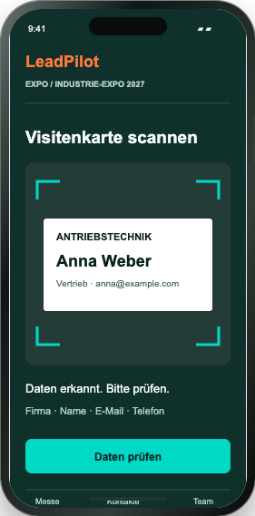
VOM MESSESTAND IN IHRE PIPELINE
Am Stand erfassen. Im CRM weiterarbeiten.
01
Kontakt erfassen
Visitenkarte scannen und Angaben prüfen.
Kein späteres Abtippen aus dem Kartenstapel.
02
Bedarf festhalten
Fragebogen, Ratings, Notizen, Fotos und Skizzen.
Das technische Gespräch bleibt nachvollziehbar.
03
Verbindlich nachfassen
Zuständige Person und Wiedervorlage im CRM.
48 Stunden als vereinbartes Pilotziel.
Außerdem: Unterlagen präsentieren und versenden · Team-Erfassung · Exporte
LEADPILOT EXPO · FIKTIVES ZUKUNFTSKONZEPT
2 / 3
Notes:
Geplante Funktionen, keine Bestandsbehauptung. Funktionsumfang: https://www.mystandleads.com/de/ und bereitgestellte Screens in lp_mobile_feature/features_singleview. 13 Ansichten: Aktivierung, Datenvisualisierung, Cardview, Karten scannen, Kommunikation, Ratings, Fragebögen, Notizen, Dokumente versenden, Fotos, Unterschriften, Freihandskizzen, Präsentieren. Ergänzend Schnellstart, Teamwork, kontaktarme Nutzung, Export und Datenschutzanforderungen. LeadPilot-Anschluss an bestehende automatische Aufgaben-Zuweisung, KI-Scoring und Automatisierungen nach Paket: Faktenblatt v1.2 Abschnitte 2 und 16. 48 Stunden ist ein neu vorgeschlagenes Pilotziel; eine Wiedervorlage bedeutet nicht, dass schon Kontakt aufgenommen wurde. Smartphone-Ansicht: eigenständig gestalteter Prototyp, Beispieldaten.

Slide 3
IHR NÄCHSTER SCHRITT
Ein Messe-Pilot mit Ihrem Siebener-Team
Im Pilot gemeinsam messen
GROWTH · 7 NUTZER
623 €
01 Jeder gespeicherte Kontakt hat
eine Zuständigkeit und nächste Aufgabe
pro Monat · 7 × 89 €
02 Erstaktionen innerhalb von 48 Stunden
nachvollziehbar auswerten
Expo ohne separaten Modulaufschlag*
14 Tage Test zum Pilotstart
30 Minuten: Messe, Fragebogen und
Verantwortliche gemeinsam festlegen
*Preisvorschlag · netto zzgl. USt. · einmaliges Setup nach Angebot · Einführung frühestens Q3 2027
LEADPILOT EXPO · FIKTIVES ZUKUNFTSKONZEPT
3 / 3
Notes:
Preisquelle: LeadPilot Faktenblatt v1.2 Abschnitt 2 und Persona Abschnitt 13: Growth 89 EUR pro Nutzer/Monat, 7 Nutzer = 623 EUR/Monat bzw. 7.476 EUR/Jahr vor Jahresrabatt, zzgl. Setup. Keine Paketpreise pro Account. Expo ohne separaten Modulaufschlag ist eine neue Konzeptentscheidung, kein bestehendes Angebot. 14 Tage Test, kein Freemium. Pro auf individuelles Angebot. Netto-B2B-Preise sind Konzeptannahme. Pilotziele sind nicht bereits erreicht. Frühestens Q3 2027 Vollumfang ist eine neue Planung unter Kapazitäts- und Datenschutzvorbehalt; bestehende v2.0/v2.1-Status bleiben unberührt. Keine Einsparungs- oder Umsatzgarantie. CTA bezeichnet einen Gesprächsvorschlag, keinen gebuchten Termin.

